Slide 1

HERZLICH WILLKOMEN!
Mitarbeiter des Studierendensekretariats:
Dr László REINITZ
Leiter des Sekretariats für internationale Studiengänge
Dóra KOVÁCS
Deutsch 1.- 2. + inaktive Studenten
Zita ARANY
Englisch – 1. und 2. Jahrgang+Stipendium Hungaricum
Mónika CSINTALANNÉ STEINER
Englisch – 5. Jahrgang+ 11. Semester
Csilla MÁRFÖLDI
Englisch – 3. und 4. Jahrgang

Slide 2
Öffnungszeiten:
Gebäude „H”, 1st floor
Montag 9:00 – 13:00
Mittwoch 9:00 – 13:00
Donnerstag 9:00 - 11:00
13:00 – 15:00
E-Mail: kovacs.dora2@univet.hu
Telefon: +36 1 478 4100 / 8125
student@univet.hu
Beschwerde: complaints@univet.hu

Slide 3
Änderung der persönlichen Daten
Exmatrikulation (30. September!!!)
Bescheinigungen (Immatrikulationsbescheinigung, Notenspiegel)
Studentenausweis
Beglaubigungen von Abschlusszeugnissen, die an unserer Uni ausgestellt wurden

Slide 4

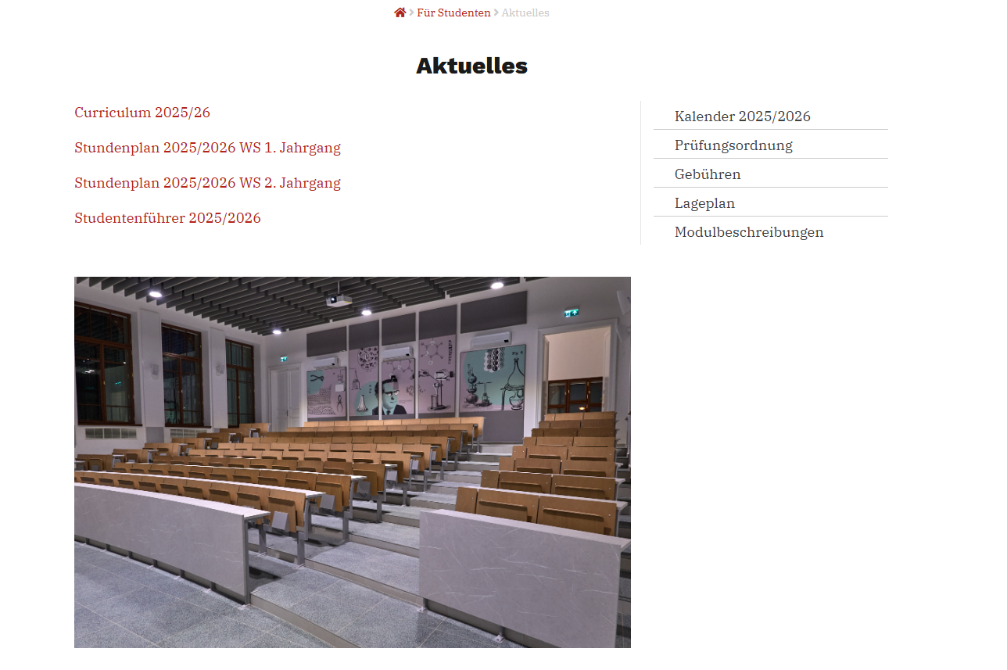

WEBSEITE: www.univet.hu

Slide 5


Elektronische Systeme an der Uni:
NEPTUN
  Administration
  Fachaufnahme
  Bezahlung der Studiengebühr
MOODLE
  Prüfungen
E-Learning www.elearning.univet.hu
  Lernmaterialen

Slide 6
Kalender:
Fachaufnahme: bis 12. September, danach gegen extra Spesen
Schifffahrt: 17.30 am Vigadó Platz
Eröffnungszeremonie: 05. September 10 Uhr (9.15 Kopfhörer/Garderobe)
Elegant gekleidet
Live übertragen: https://univet.hu/de/eroeffnungsfeier-des-schuljahres-2025-2026/
Vorlesungen und Praktika 08. September – 12. Dezember
Prüfungszeit: 15. Dezember – 23. Dezember, sowie 02. Januar – 30. Januar

Slide 7
- Stufensprecher
- Kommunikation
- WhatsApp Gruppe

Slide 8
Vorstellung der Bibliothek
Gebäude „D”,
Gruppe #1 – Dienstag 08.09 - 13:15
Gruppe #2 - Dienstag - 11:40
Gruppe #3 - Dienstag - 13:40
Gruppe #4 - Freitag - 11:15
Gruppe #5 - Freitag - 10:15
Gruppe #6 - Freitag - 11:40
Gruppe #7 - Mittwoch - 12:15
Gruppe #8 - Dienstag - 11:15

Slide 9
Montag
Anatomie Vortrag
Zimmermann Hörsaal
12.30—13.30 von dr. László Reinitz
Anatomische Demonstration auf einem Pferd
In der Aula
14.30-15.00 von dr. Mátyás Kapiller

Slide 10
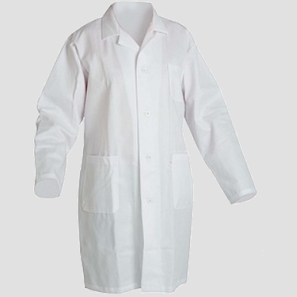
Labormantel für Anatomie und Chemie www.mediwears.hu/en/ www.samtex.hu/index.php/en/ www.mrmunkaruha.hu
Student Council: ate.hok@gmail.com
Bis zu den Knien
Lange Ärmel
Weiß

Slide 11
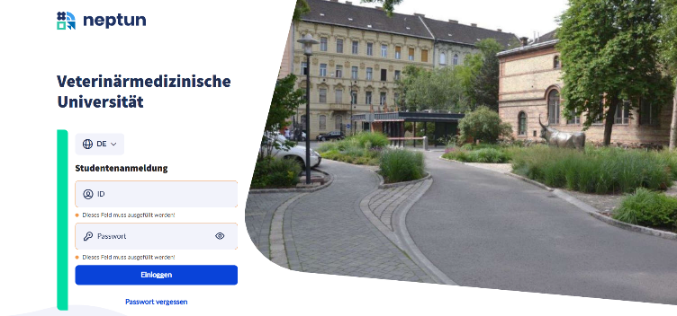
NEPTUN
Online Administrationssystem: neptun.univet.hu
Neptun.Support@univet.hu

Slide 12
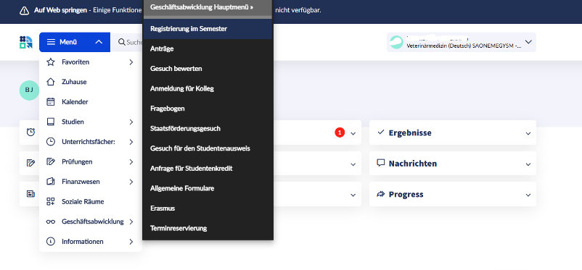
Registration
Menü > Geschäftsabwicklung > Registrierung im Semester

Slide 13
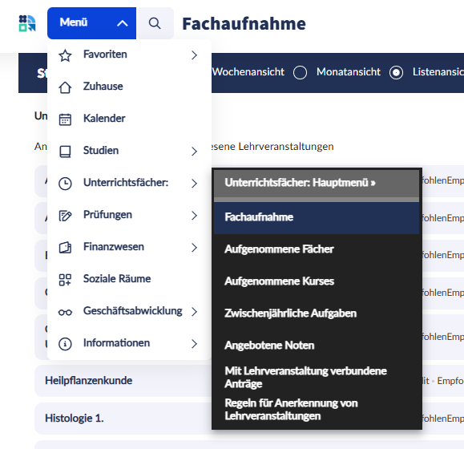
Fachregistration(bis 12. September)
Pflichtfächer (A)/Obligatorische Wahlfächer (B)/ Wahlfächer (C)
330 Kreditpunkte, davon 30 Wahlfächer (min. 18 Punkte von „B” Fächer)
Menü > Unterrichtsfächer >Fachaufnahme

Slide 14
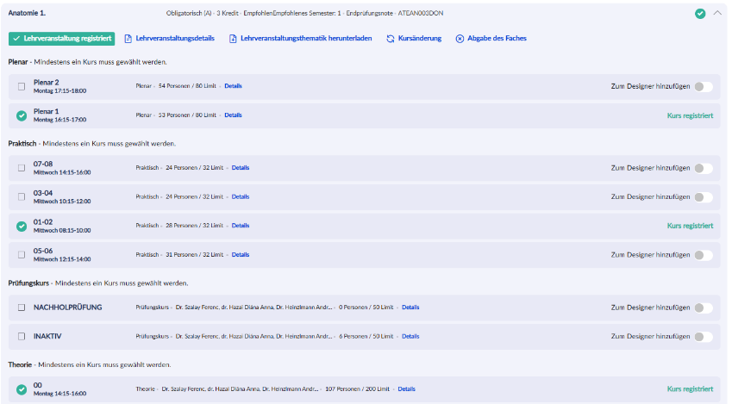
Anatomie
Erst das Fach „Anatomie Praktische Prüfung” aufnemhen!

Slide 15
1. Anatomie 1. praktische Prüfung
Kurs: 00 ATEAN008DON
2. Anatomie 1: ATEAN003DON
Theorie: Kurs 00
Praktika: 01-08 (je nachdem, zu welcher Gruppe Sie gehören)
Plenar 1 (wenn Sue zu Gruppe 1-4 gehören) and Plenar 2 (wenn Sie zu Gruppe 5-8)
3. Chemie: ATEKE003DON
Theorie: Kurs 00
Praktika: 01-08 (je nachdem, zu welcher Gruppe Sie gehören)
4. Histologie 1: ATEAN001DON
Theorie: Kurs 00;
Praktika: 01-08 (je nachdem, zu welcher Gruppe Sie gehören)
5. Vergleichende Embryologie ATEAN006DON
Theorie: Kurs 00 (keine Praktika)
6. Biophysik und Strahlenschutz: ATEKE002DON
Theorie: 00 (keine Praktika)
7. Informatik: ATEBM002DON
Theorie: Kurs 00
Praktika: 01-08 (je nachdem, zu welcher Gruppe Sie gehören)
8. Zoologie: ATEPA001DON
- Theorie: Kurs 00 (keine Praktika)
9. Grundlagen in tierärztlicher Kommunikation auf Ungarisch I.: ATEIL010DON
- Praktika: 01-08 (je nachdem, zu welcher Gruppe Sie gehören)

Slide 16
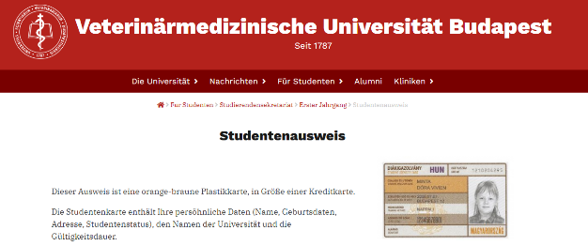
Studentenkarte
Information auf der Webseite:
https://univet.hu/de/studenten/studierendensekretariat/erster-jahrgang/ausweis/
Information auf der Webseite:
https://univet.hu/de/studenten/studierendensekretariat/erster-jahrgang/aufenthaltsgenehmigung/
Für den Registrierungsausweis benötigen Sie eine Immatrikulationsbescheinigung der Universität, einen gültigen Mietvertrag, einen Nachweis über eine gültige Krankenversicherung.
Registratrierungskarte

